Slide 1
INFORME ANUAL 2.022.

Slide 2
Jurisdicción: Sunchales, Santa Fe.
Período: 01/01/2022 al 31/12/2022.-
Objetivo general: Presentar información preliminar sobre la siniestralidad vial acaecida en el año 2.022.-
Los datos tienen carácter parcial y preliminar.
FICHA TÉCNICA.

Slide 3
El siguiente informe fue elaborado con la colaboración de los siguientes integrantes:
Agencia municipal de seguridad ciudadana y vial;
Guardia Urbana Sunchales;
Fundación Grupo Sancor Seguros;
Fundación ATILRA.
ADESU.
Aseguradoras:
Sancor Seguros;
La Segunda;
El Norte.
Se complementa la información con los medios locales.

Slide 4
Transparencia.
Está a disposición de todas las instituciones que forman parte del Observatorio de Seguridad que cuentan con acceso a la INTRANET, y de cualquier vecino que solicite una clave, los datos que sirvieran de fuente y el proceso de cómputo para revisar la correcta elaboración de la estadística.
En la carpeta “Fuentes 9º Informe” se encuentran planillas originales enviadas por las fuentes de este observatorio.

Slide 5
9º INFORME DE SINIESTRALIDAD VIAL.

Slide 6
En la localidad de Sunchales en el año 2.022 se registró un total de 714 accidentes con 1.002 personas involucradas.

Slide 7
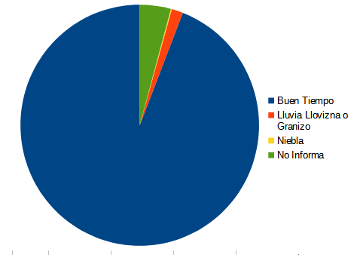
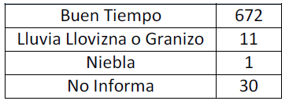
Siniestros según Condición Meteorológica

Slide 8
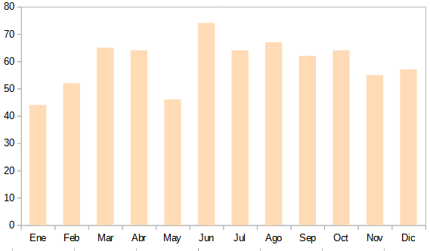
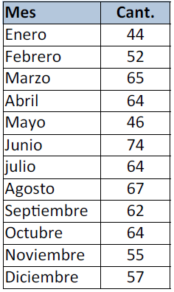
Siniestros Por mes de Ocurrencia

Slide 9
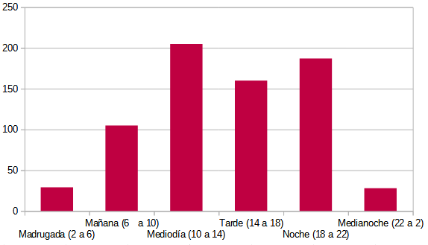
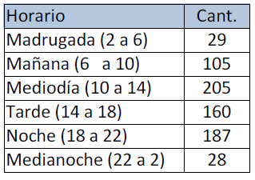
Siniestros por Franja Horaria

Slide 10
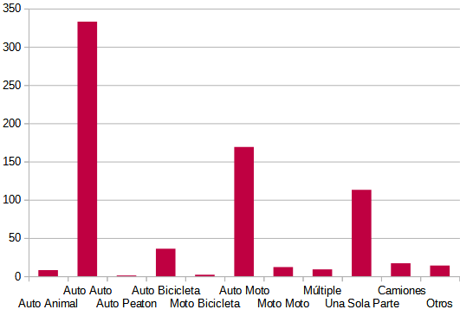
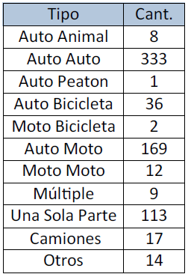
Siniestros por Tipo

Slide 11
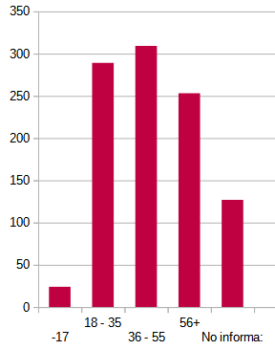
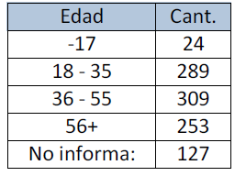
Accidentados por edad

Slide 12
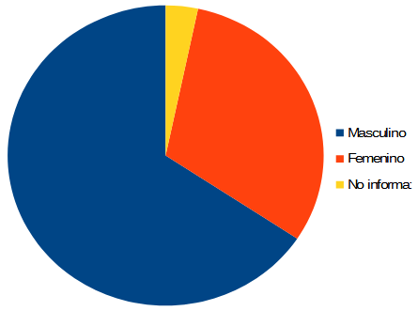
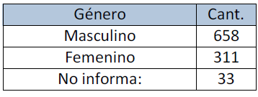
Accidentrados por Género

Slide 13
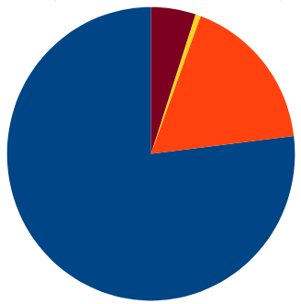
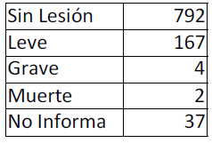
Accidentados por Tipo de Lesión

Slide 14
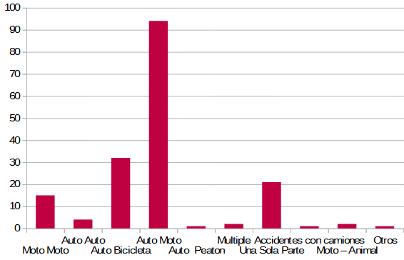
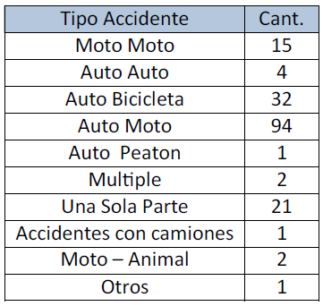
Lesionados por tipo accidente

Slide 15
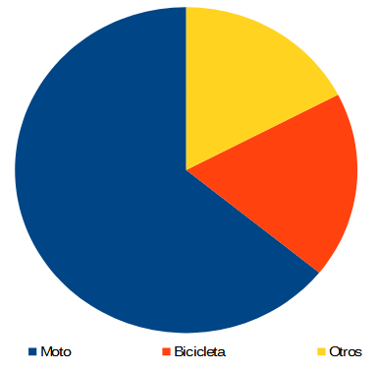
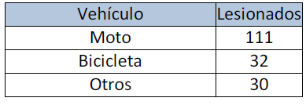
143 de las 173 personas lesionadas durante el período utilizaban motos o bicicletas.

Slide 16
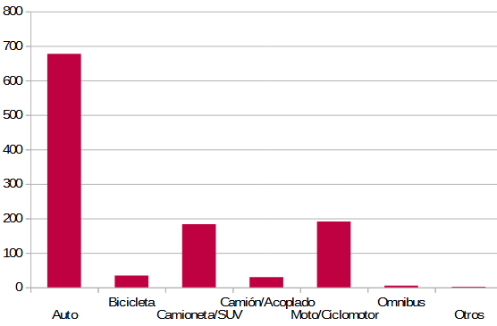
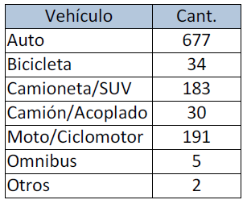
Vehículos Siniestrados

Slide 17
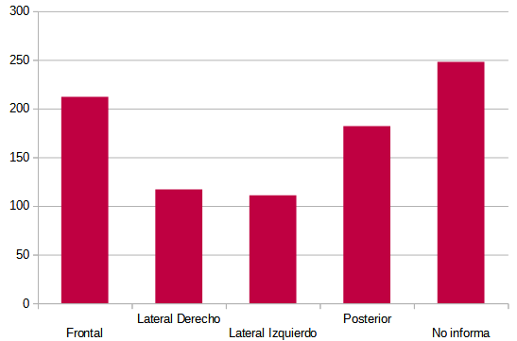
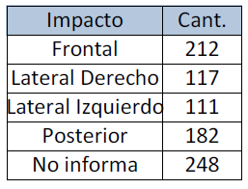
Tipo de impacto (Automóviles )

Slide 18
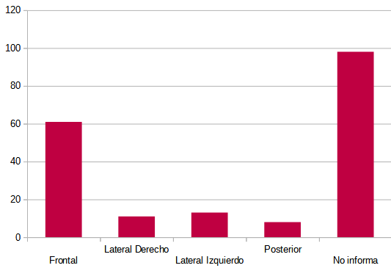
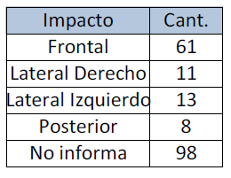
Tipo de impacto (Motocicletas)

Slide 19
MAPAS

Slide 20
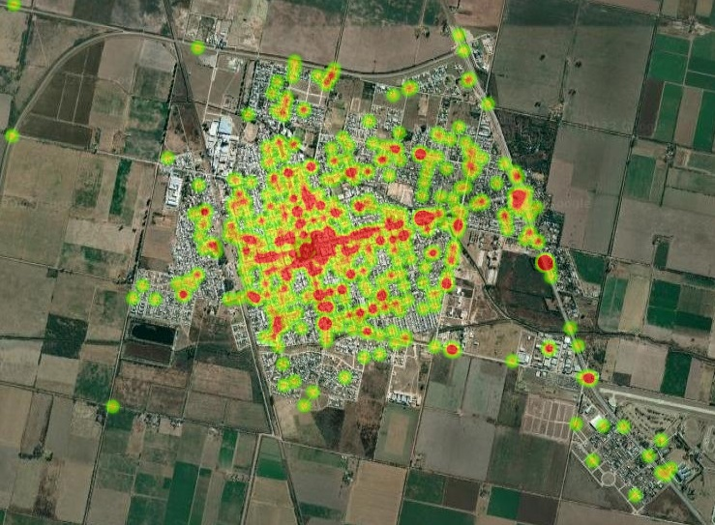
Mapa de calor accidentológico

Slide 21
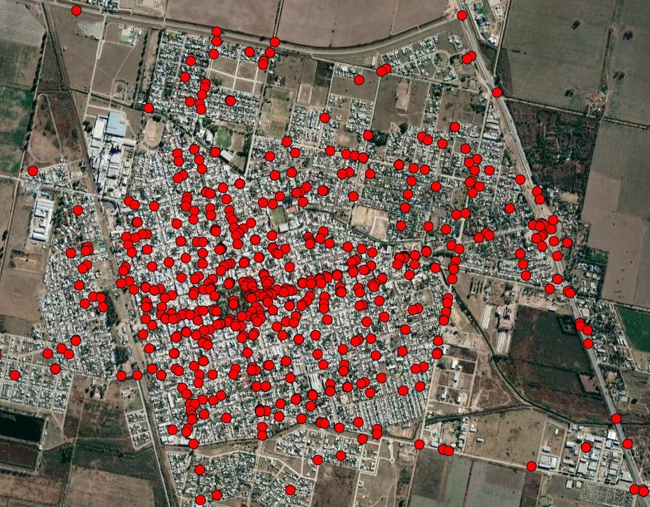
Mapa accidentológico

Slide 22
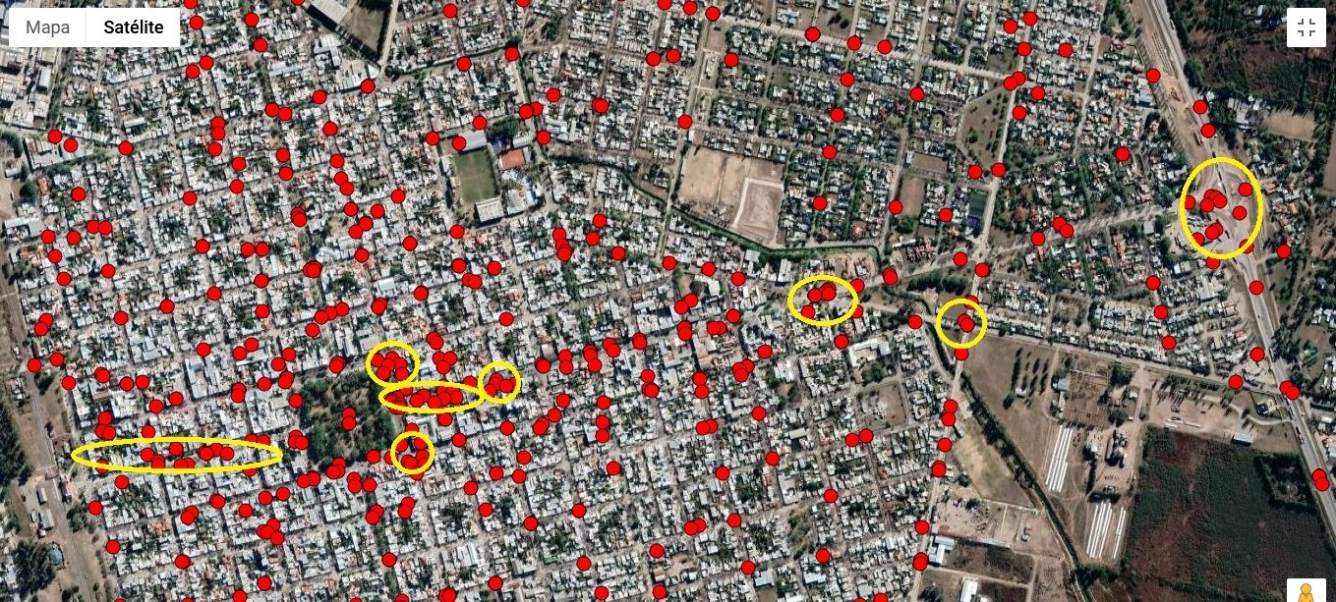
Puntos Conflictivos

Slide 23
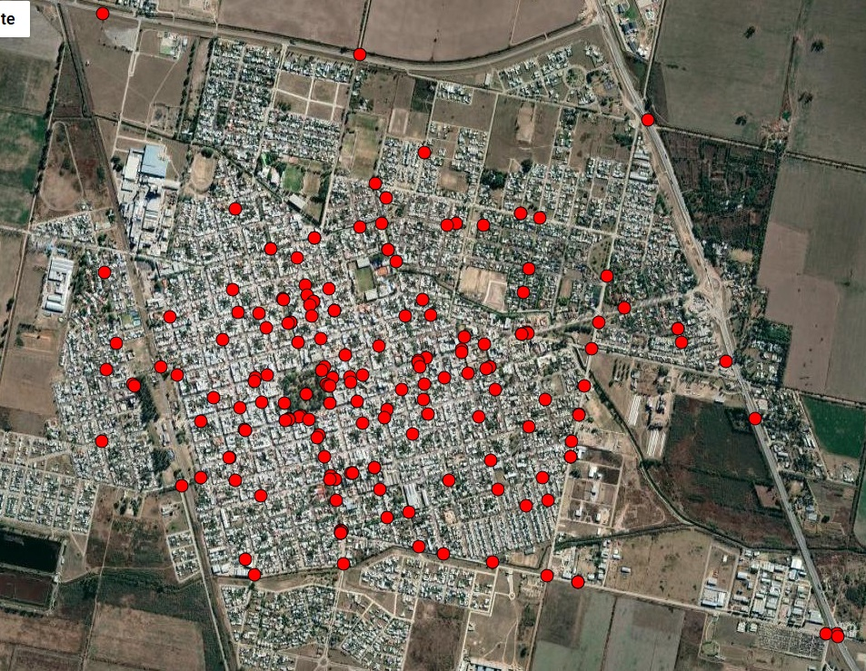
Mapa accidentológico
de motovehículos.

Slide 24
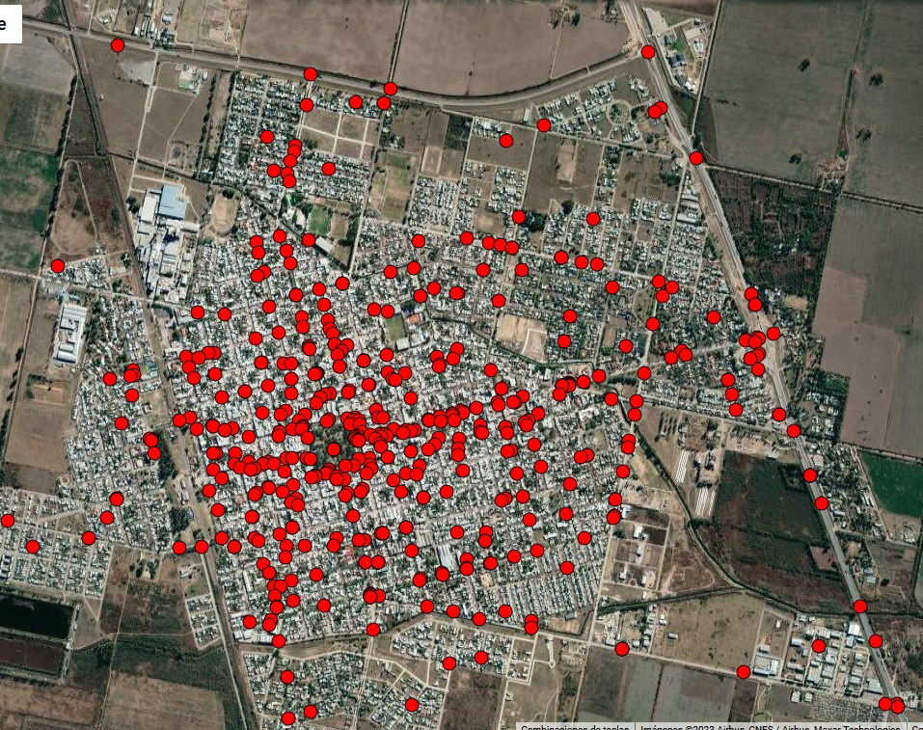
Mapa accidentológico
automóvil

Slide 25
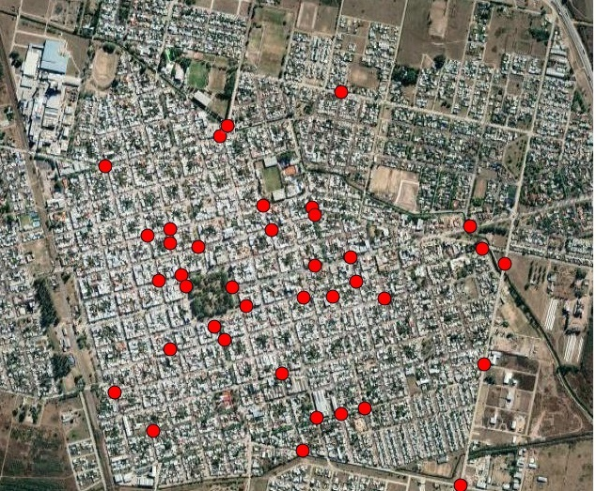
Mapa accidentológico
bicicletas

Slide 26
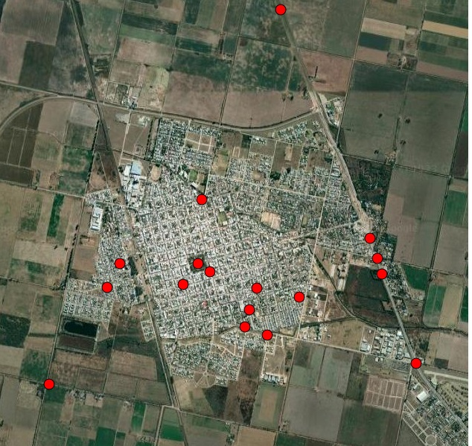
Accidentes con
Camiones

Slide 27
COMPARACION INTERANUAL 2018-2022

Slide 28
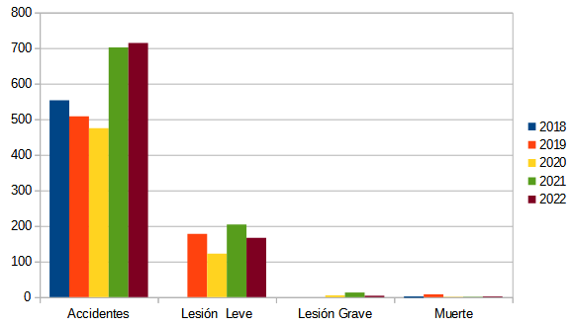
Accidentes y Lesionados

Slide 29
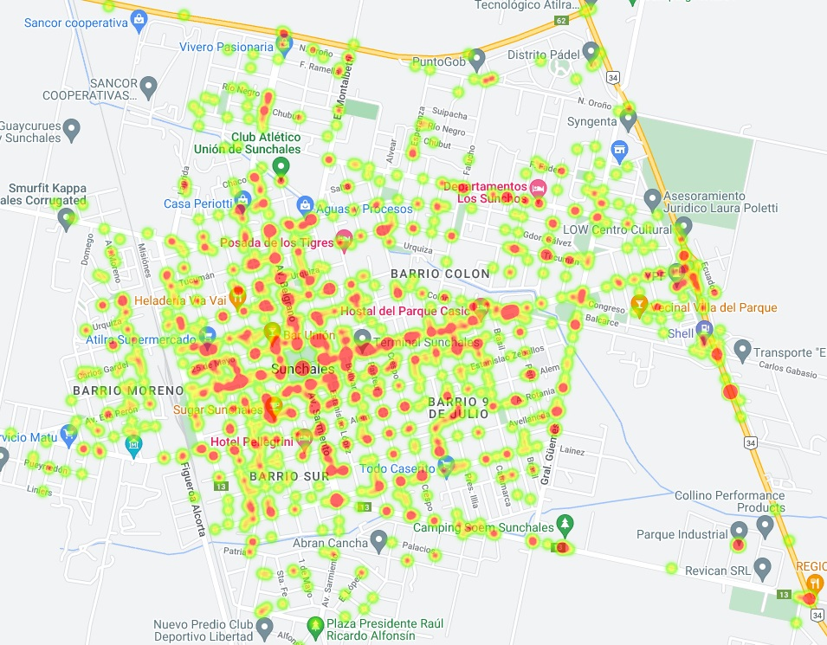
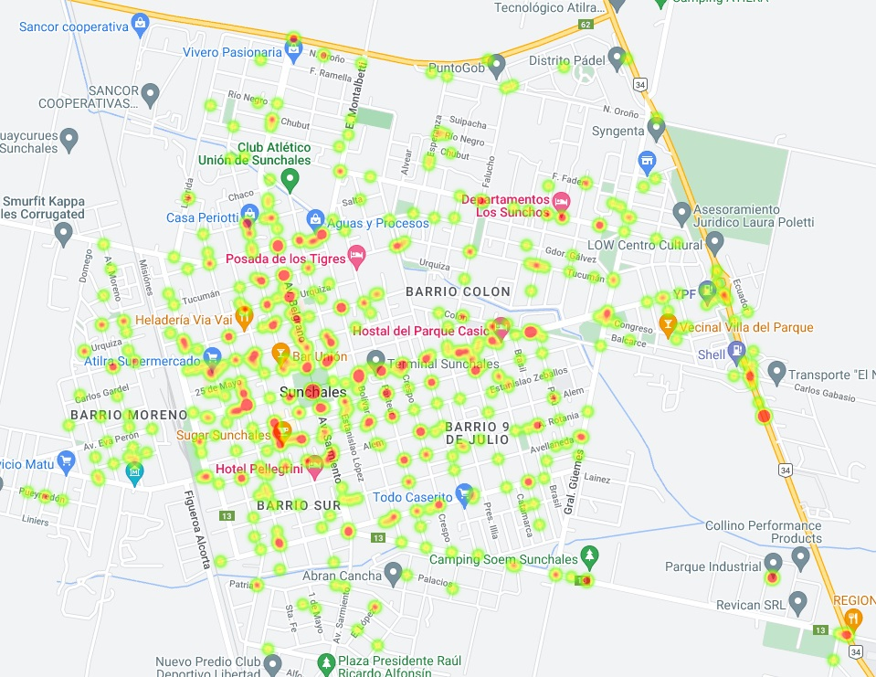
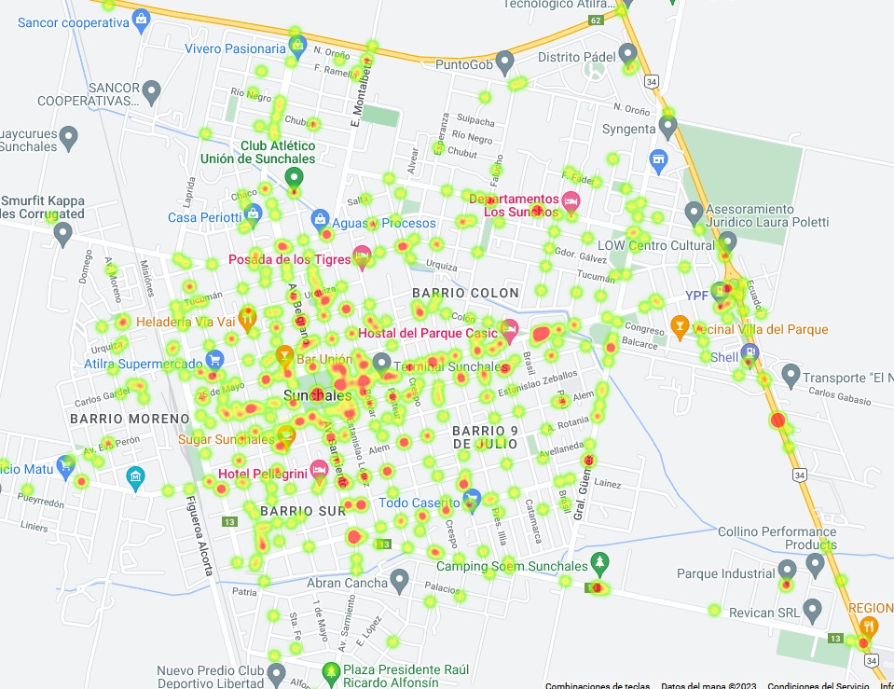
MAPA DE CALOR
Comparación de períodos
2.020
2.021
2.022

